Slide 1

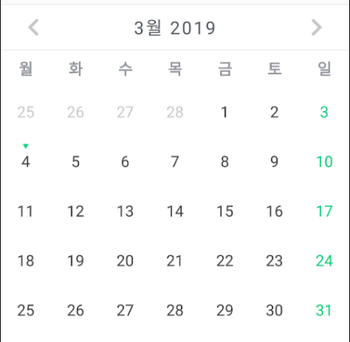







#1
일정
일정
있을 때
<
>
<Button>
<Swap>

Slide 2
상세정보랑 수정페이지 따로 만드는게 낫겟다
장소 클릭시 다른 페이지(장소)도 보여줘야하고
#1
일정
추가
일정 명
일정 명
날짜
날짜
장소
서울 카페
장소
참가자
참가자
<Button>
<Swap>

Slide 3


카카오톡 톡방 내 해시 검색 참고
서울 카페
#1
장소
선택
일정 명
일정 명
세상의 모든 아침
서울 영등포구 여의대로 24
#여의도#브런치#예쁜
날짜
날짜
장소
서울 카페
장소
세상의 모든 아침
쟝블랑제리
서울 관악구 낙성대역길 8
#맘모스빵맛집#초코빵#빵집
참가자
참가자
피오니
서울 마포구 어울마당로 56
#딸기#딸기케익#딸기빙수
<Button>
<Swap>

Slide 4

상세정보랑 수정페이지 따로 만드는게 낫겟다
장소 클릭시 다른 페이지(장소)도 보여줘야하고
#1
일정
추가
일정 명
일정 명
날짜
날짜
장소
서울 카페
장소
참가자
참가자
<Button>
<Swap>

Slide 5

상세정보랑 수정페이지 따로 만드는게 낫겟다
장소 클릭시 다른 페이지(장소)도 보여줘야하고
친구 검색
#1
일정
추가
일정 명
김김김
날짜
장소
김김김
참가자
김김김
김김김
<Button>
<Swap>

